Slide 1
Nước có những tính chất gì?
Nước có những tính chất gì?

Slide 2
Hoạt động 1:
Màu, mùi và vị của nước

Slide 3
HÃY
DỰ ĐOÁN
1. Nước có màu, có mùi có vị hay không?

Slide 4
Quan sát và thảo luận
1
2

Slide 5
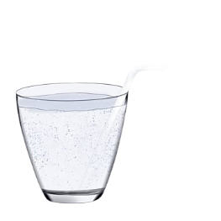
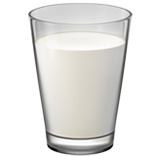
Quan sát và thảo luận
Các giác quan cần
sử dụng để quan sát
Cốc 1
Cốc 2
Cốc sữa
Cốc nước lọc
Trong suốt, không màu
1. Mắt – nhìn
Màu trắng đục
2. Mũi – ngửi
Mùi thơm
Không mùi
3. Lưỡi – nếm
Vị ngọt
Không vị

Slide 6
Nước là chất lỏng trong suốt, không màu, không mùi, không vị.

Slide 7
Hoạt động 2:
Nước không có hình dạng nhất định, chảy lan ra mọi phía

Slide 8
Nước có hình dạng nhất định không?
Làm thí nghiệm

Slide 9
Nước không có hình dạng nhất định.

Slide 10
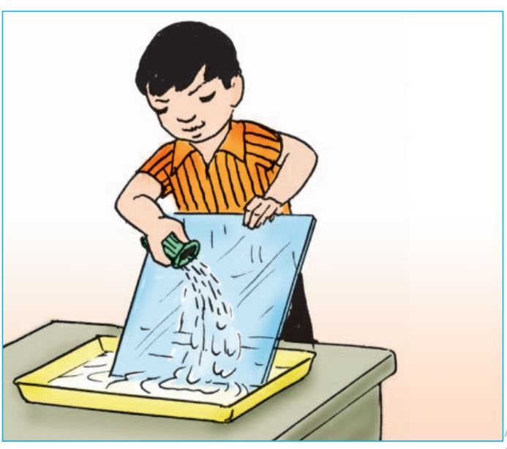
Đổ nước lên một tấm kính đặt nằm nghiêng trên khay
Nước chảy như thế nào trên mặt kính?
·
Nước chảy từ trên cao xuống, chảy tràn ra mọi phía.
Xuống khay, nước chảy tiếp tục như thế nào?
·

Slide 11
Hoạt động 3:
Nước thấm qua một số vật và hòa tan một số chất

Slide 12
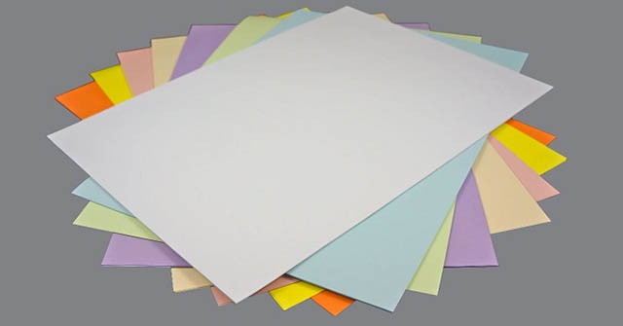
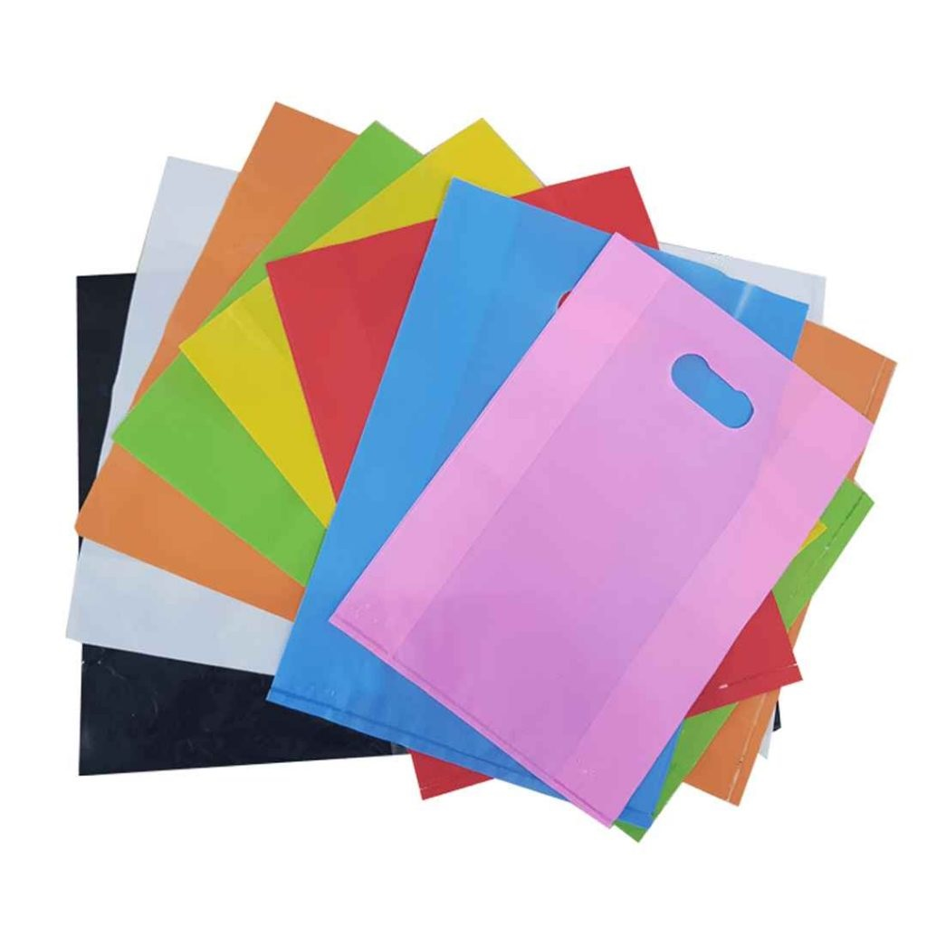
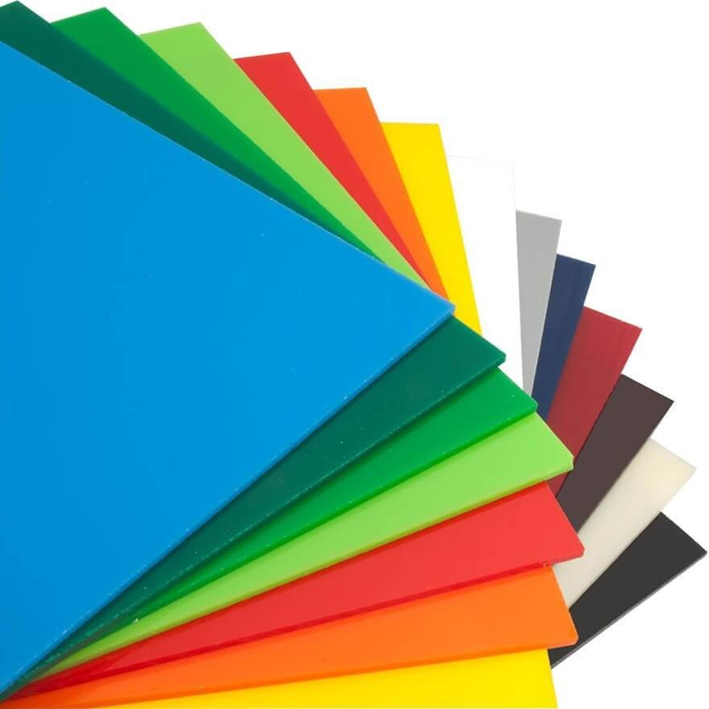
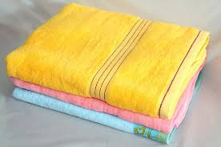
1. Rót nước vào khay và dùng vải, khăn bông, giấy, túi ni-lông, miếng nhựa để thấm nước.
Làm thí nghiệm
2. Nhận xét nước thấm qua vật nào và không thấm qua vật nào?

Slide 13
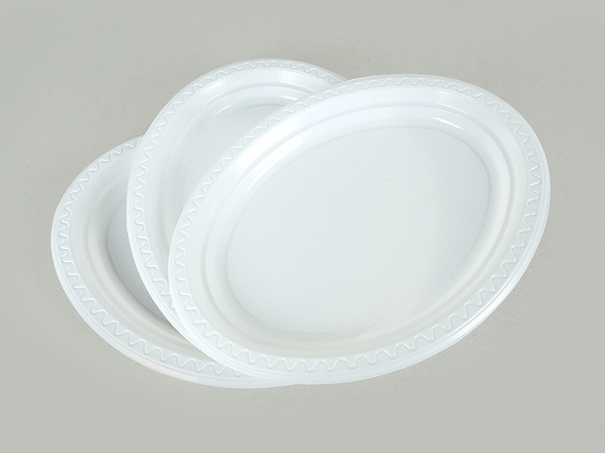
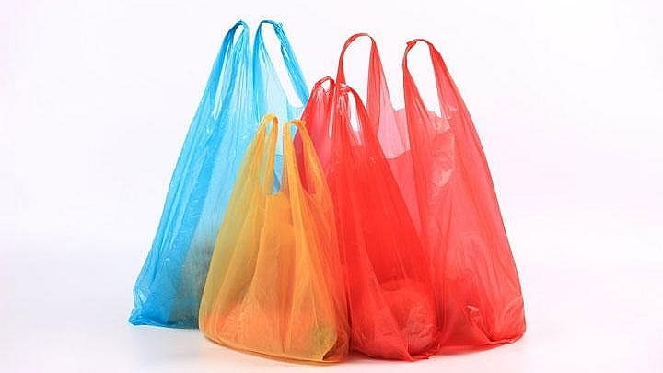
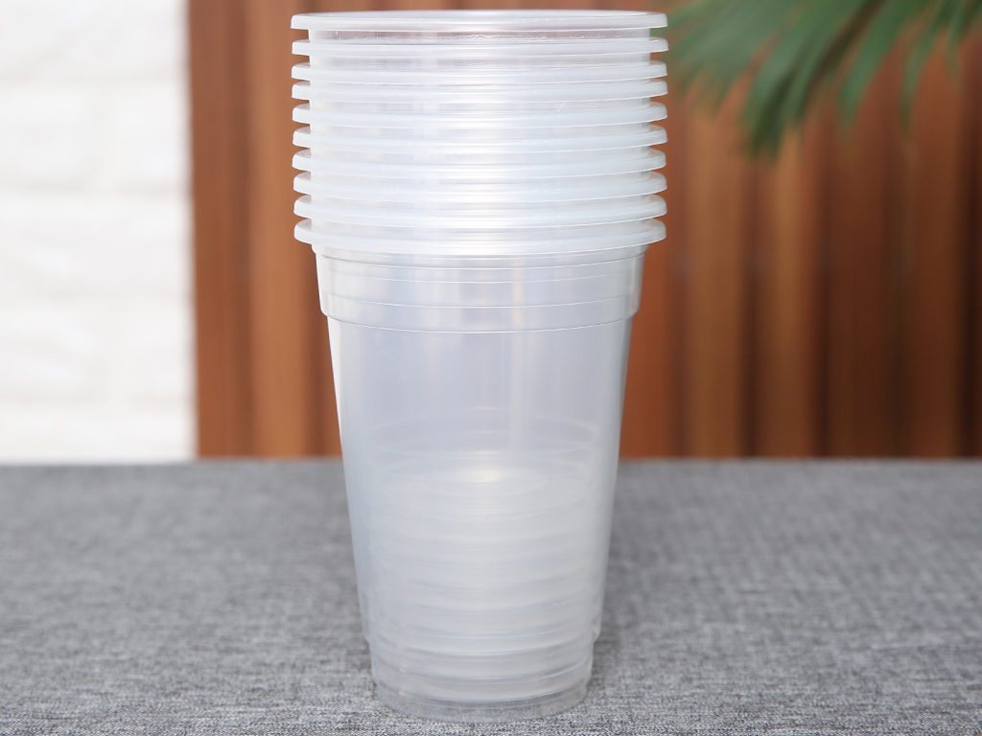
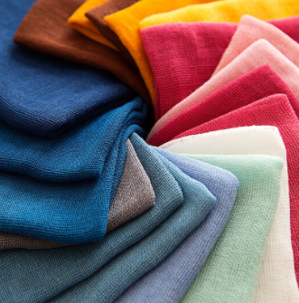
Nước không thấm qua
·
Nước thấm qua
·
·
·

Slide 14
Nước có thể thấm qua một số vật.

Slide 15
Nước có thể hòa tan hay không hòa tan chất?

Slide 16
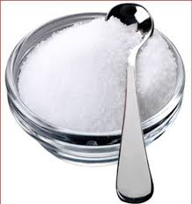
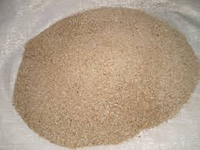
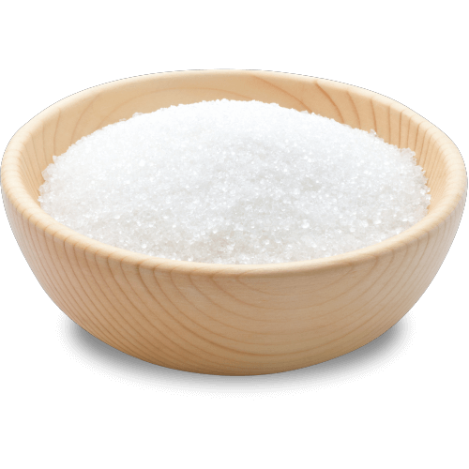
a. Chuẩn bị muối, đường, cát và 3 cốc nước
Muối Đường Cát

Slide 17
HÒA TAN
KHÔNG HÒA TAN
STT
TÊN CHẤT
NHẬN XÉT
1
Nước có thể hòa tan
được với muối
Muối
2
Nước có thể hòa tan
được với đường
Đường
Nước không hòa tan
được với cát
3
Cát
….
….

Slide 18
Nước có thể hòa tan được một số chất.

Slide 19
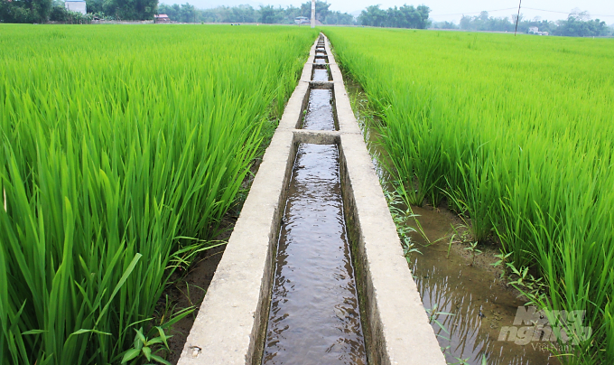
Một số ứng dụng tính chất của nước
·
Mương dẫn nước vào đồng ruộng
·

Slide 20
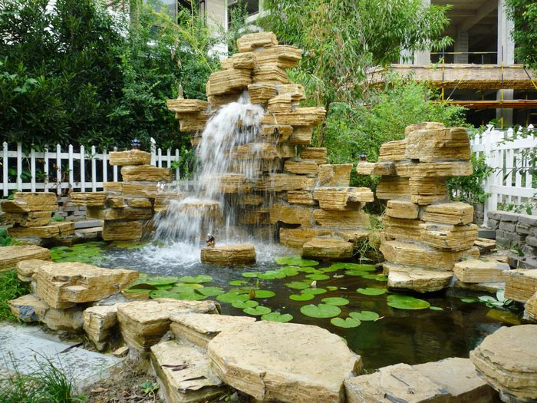
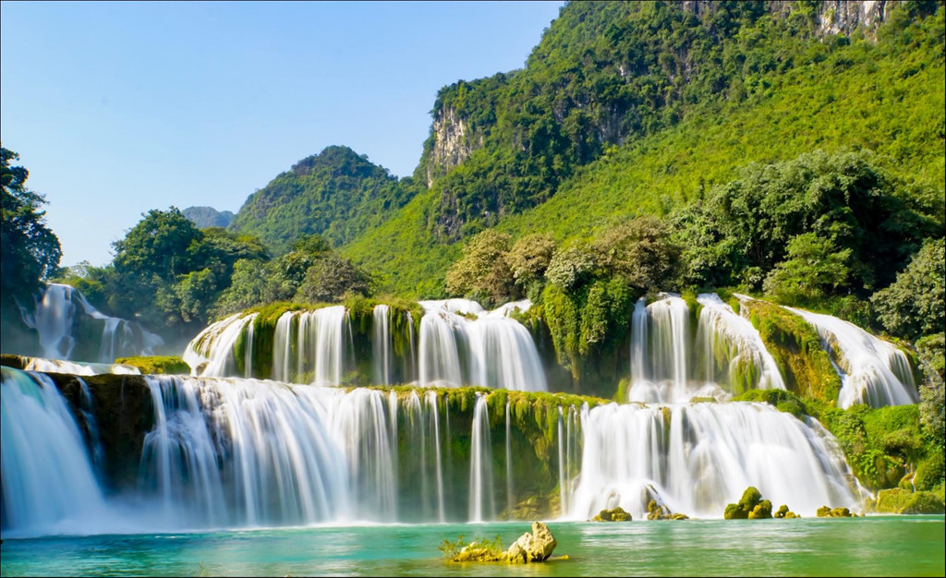
Một số ứng dụng tính chất của nước
·
Tảo cảnh, thác nước nước chảy từ trên cao xuống
·

Slide 21
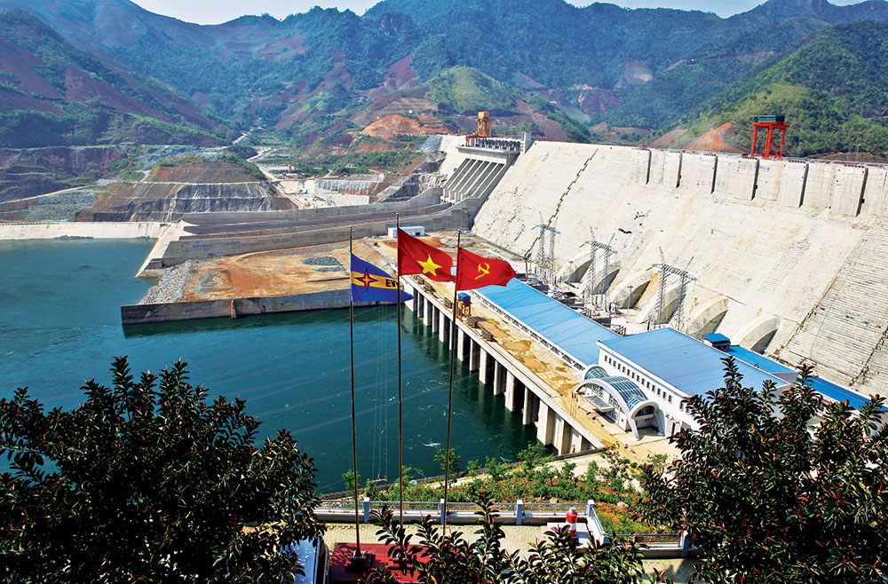
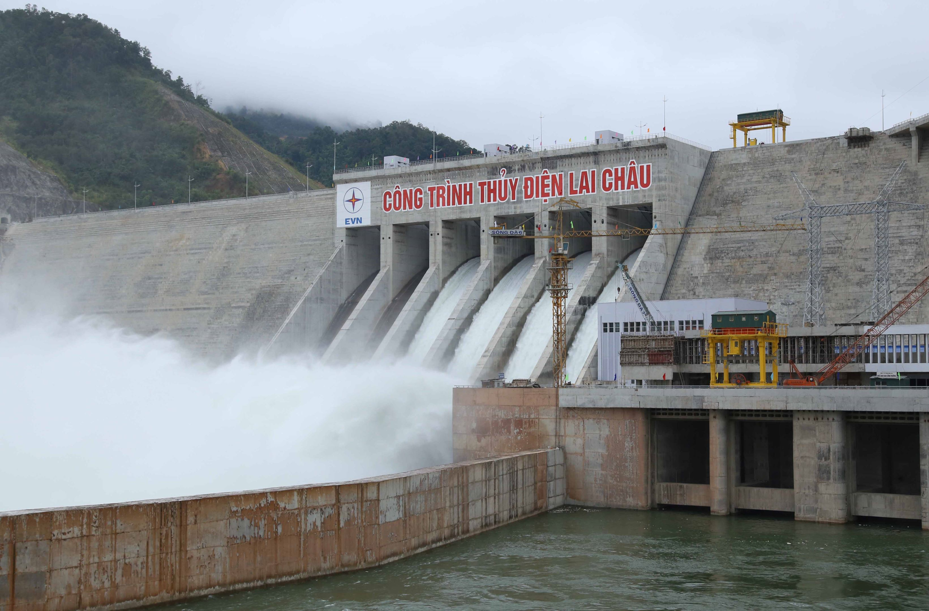
Một số ứng dụng tính chất của nước
·
Thủy điện – nhờ sức nước chảy từ cao xuống thấp
·

Slide 22
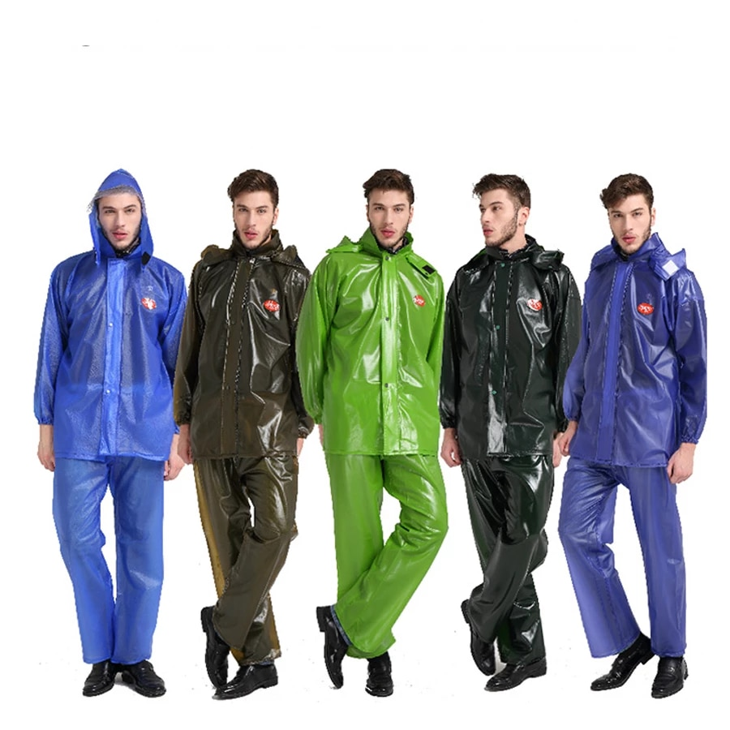
Một số ứng dụng tính chất của nước
·
Sản xuất áo mưa không thấm nước
·

Slide 23
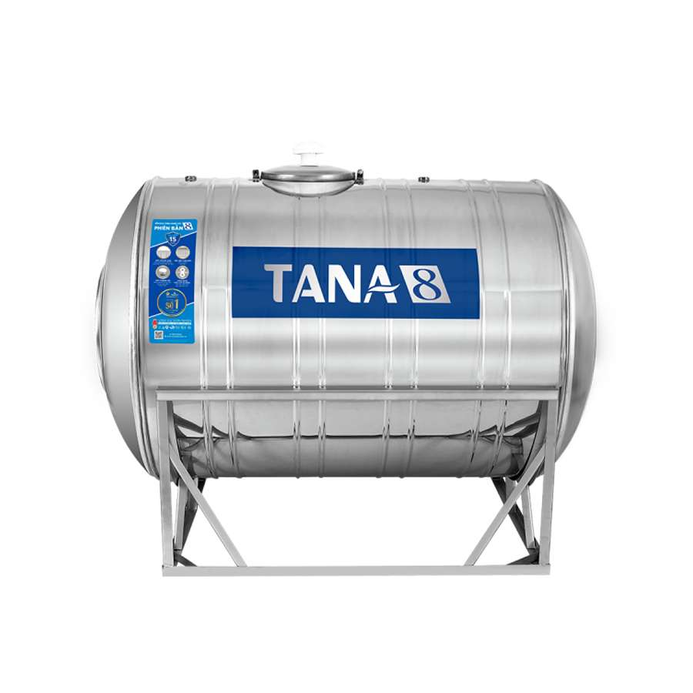
Một số ứng dụng tính chất của nước
·
Dùng vật liệu không thấm nước để chứa nước
·

Slide 24
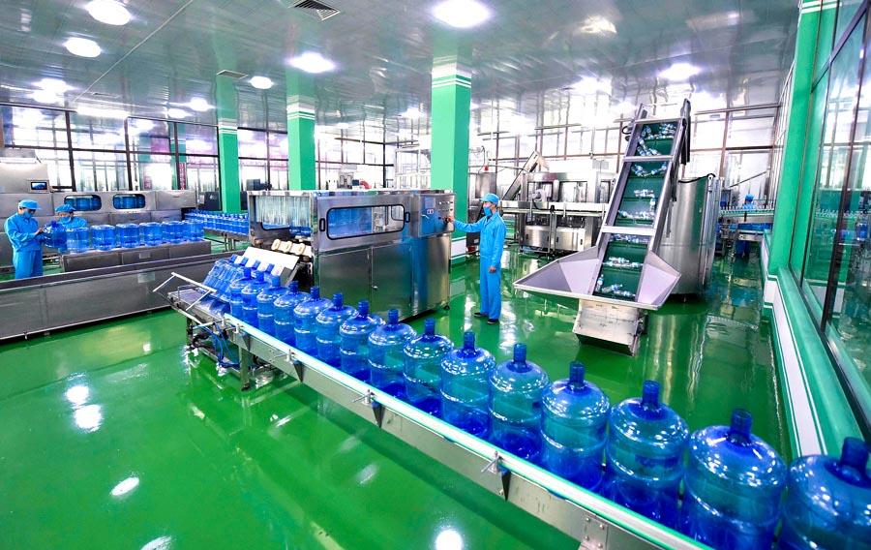
Một số ứng dụng tính chất của nước
·
Máy lọc nước sạch
·

Slide 25
GHI NHỚ
Nước là một chất lỏng trong suốt, không màu, không mùi, không vị, không có hình dạng nhất định. Nước chảy từ cao xuống thấp, lan ra khắp mọi phía, thấm qua một số vật và hòa tan một số chất.

Slide 26
DẶN DÒ
Học thuộc ghi nhớ.
Chuẩn bị bài tiếp theo

Slide 27
CHÚC CÁC EM HỌC TỐT!

